Slide 1
第十三章
字符串

Slide 2
介绍
本章涵盖字符串常量（或文字，因为它们在 C 标准中被称为）和字符串变量。
字符串是字符数组，其中特殊字符（空字符）标记结束。
C 库提供了一组用于处理字符串的函数。

Slide 3
字符串文字
一个字符串 文字是用双引号括起来的一系列字符：
“当你走到一个岔路口，就走吧。”
字符串文字可能包含转义序列。
字符转义经常出现在printf和scanf格式字符串中。
例如，字符串中的每个\n字符
"糖果\n花花公子\n但是酒\n更快。\n --Ogden Nash\n"
使光标前进到下一行：
糖果
花花公子
但是酒
更快。
——奥格登·纳什

Slide 4
继续字符串文字
反斜杠字符 ( \ ) 可用于将字符串文字从一行继续到下一行：
printf("当 你 来 至 一个 叉子 在 这 路， 拿 它。 \
——瑜伽士 贝拉");
通常， \字符可用于将程序的两行或多行连接成一行。

Slide 5
继续字符串文字
有一种更好的方法来处理长字符串文字。
当两个或多个字符串文字相邻时，编译器会将它们连接成一个字符串。
此规则允许我们将字符串文字拆分为两行或多行：
printf("当 你 来 至 一个 叉子 在 这 路， 拿 它。 "
“--Yogi Berra”）；

Slide 6
如何存储字符串文字
当 C 编译器在程序中遇到长度为n的字符串文字时，它会为该字符串留出n + 1 个字节的内存。
这个内存将包含字符串中的字符，加上一个额外的字符——null 字符——标记字符串的结尾。
空字符是位全为零的字节，因此它由\0转义序列表示。

Slide 7
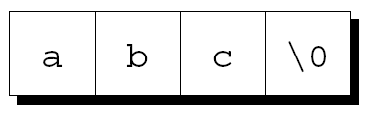
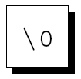
如何存储字符串文字
字符串文字“abc”存储为四个字符的数组：
字符串""存储为单个空字符：

Slide 8
如何存储字符串文字
由于字符串文字存储为数组，因此编译器将其视为char类型的指针 * .
printf和scanf都需要一个char类型的值 *作为他们的第一个论点。
下面的printf调用传递了“abc”的地址（一个指向字母a在内存中存储位置的指针）：
printf("abc");

Slide 9
对字符串文字的操作
char的任何地方使用字符串文字 *指针：
字符 *p;
p = "abc";
该赋值使p指向字符串的第一个字符。

Slide 10
对字符串文字的操作
字符串文字可以下标：
字符 ch;
ch = "abc"[1];
ch的新值将是字母b 。
将 0 到 15 之间的数字转换为等效的十六进制数字的函数：
char digit_to_hex_char(int digit)
{
返回“0123456789ABCDEF”[数字]；
}

Slide 11
对字符串文字的操作
尝试修改字符串文字会导致未定义的行为：
字符 *p = "abc";
*p = 'd'; /*** 错误的 ***/
尝试更改字符串文字的程序可能会崩溃或行为异常。

Slide 12
字符串文字与字符常量
包含单个字符的字符串文字与字符常量不同。
“a”由指针表示。
'a'由整数表示。
printf的合法调用：
printf("\n");
非法调用：
printf('\n'); /*** 错误的 ***/

Slide 13
字符串变量
任何一维字符数组都可以用来存储字符串。
字符串必须以空字符结尾。
这种方法的难点：
很难判断一个字符数组是否被用作字符串。
字符串处理函数必须小心处理空字符。
查找字符串的长度需要搜索空字符。

Slide 14
字符串变量
如果字符串变量需要保存 80 个字符，则必须将其声明为长度 81：
#define STR_LEN 80
…
字符 str[STR_LEN+1];
将 1 加到所需的长度可以为字符串末尾的空字符留出空间。
定义一个代表 80 的宏，然后分别加 1 是一种常见的做法。

Slide 15
字符串变量
声明字符串变量时，请务必为空字符留出空间。
不这样做可能会在程序执行时导致不可预知的结果。
字符串的实际长度取决于终止空字符的位置。
STR_LEN + 1 个字符的数组可以保存长度在 0 和STR_LEN之间的字符串。

Slide 16
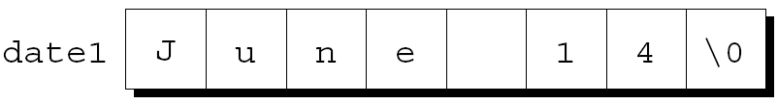
初始化字符串变量
字符串变量可以在声明的同时初始化：
char date1[8] = "6 月 14 日";
编译器将自动添加一个空字符，以便date1可以用作字符串：
“六月 14"在此上下文中不是字符串文字。
相反，C 将其视为数组初始值设定项的缩写。

Slide 17
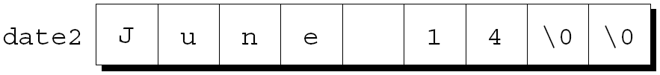
初始化字符串变量
如果初始化程序太短而无法填充字符串变量，编译器会添加额外的空字符：
char date2[9] = "6 月 14 日";
date2的外观：

Slide 18
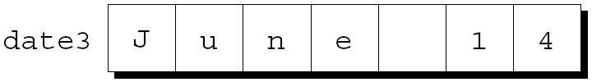
初始化字符串变量
字符串变量的初始值设定项不能长于变量，但长度可以相同：
char date3[7] = "6 月 14 日";
空字符没有空间，因此编译器不会尝试存储空字符：

Slide 19
初始化字符串变量
字符串变量的声明可能会省略它的长度，在这种情况下编译器会计算它：
char date4[] = "6 月 14 日";
date4留出八个字符，足以存储“June 14”中的字符加上一个空字符。
如果初始化程序很长，则省略字符串变量的长度特别有用，因为手动计算长度容易出错。

Slide 20
字符数组与字符指针
宣言
char date[] = "6 月 14 日";
date声明为一个数组，
长相相似的
char *date = "6 月 14 日";
声明date是一个指针。
由于数组和指针之间的密切关系，任何一个版本都可以用作字符串。

Slide 21
字符数组与字符指针
date之间存在显着差异。
在数组版本中，可以修改存储在日期中的字符。在指针版本中，日期指向不应修改的字符串文字。
在数组版本中，日期是一个数组名称。在指针版本中，日期是一个可以指向其他字符串的变量。

Slide 22
字符数组与字符指针
宣言
字符 *p;
不为字符串分配空间。
在我们可以将p用作字符串之前，它必须指向一个字符数组。
一种可能性是使p指向一个字符串变量：
字符 str[STR_LEN+1], *p;
p = str;
另一种可能性是使p指向动态分配的字符串。

Slide 23
字符数组与字符指针
使用未初始化的指针变量作为字符串是一个严重的错误。
尝试构建字符串"abc" ：
字符 *p;
p[0] = 'a'; /*** 错误的 ***/
p[1] = 'b'; /*** 错误的 ***/
p[2] = 'c'; /*** 错误的 ***/
p[3] = '\0'; /*** 错误的 ***/
由于p尚未初始化，这会导致未定义的行为。

Slide 24
读写字符串
使用printf或puts编写字符串很容易。
读取字符串有点困难，因为输入可能比存储它的字符串变量长。
要一步读取字符串，我们可以使用scanf或gets 。
作为替代方案，我们可以一次读取一个字符的字符串。

Slide 25
printf和puts编写字符串
%s转换规范允许printf写入一个字符串：
char str[] = "我们玩得开心吗？";
printf("%s\n", str);
输出将是
我们刚才玩的高兴吗？
printf将字符串中的字符一一写入，直到遇到空字符。

Slide 26
printf和puts编写字符串
要打印字符串的一部分，请使用转换规范%。附言_
p是要显示的字符数。
该声明
printf("%.6s\n", str);
将打印
我们是不是

Slide 27
printf和puts编写字符串
% m s转换将在大小为m的字段中显示一个字符串。
如果字符串少于m个字符，它将在字段内右对齐。
m前面放一个减号。
m和p值可以组合使用。
% m形式的转换规范。 p s使字符串的前p个字符显示在大小为m的字段中。

Slide 28
printf和puts编写字符串
printf不是唯一可以编写字符串的函数。
C 库还提供puts ：
放（str）；
写完一个字符串后， puts总是写一个额外的换行符。

Slide 29
scanf和gets读取字符串
%s转换规范允许scanf将字符串读入字符数组：
scanf("%s", str);
str被视为指针，因此无需将&运算符放在str前面。
scanf时，它会跳过空白，然后读取字符并将它们存储在str中，直到遇到空白字符。
scanf总是在字符串的末尾存储一个空字符。

Slide 30
scanf和gets读取字符串
scanf通常不会读取整行输入。
换行符会导致scanf停止读取，但空格或制表符也会。
要读取整行输入，我们可以使用gets 。
获取的属性：
在开始读取输入之前不跳过空格。
读取直到找到换行符。
丢弃换行符而不是存储它；空字符取而代之。

Slide 31
scanf和gets读取字符串
考虑以下程序片段：
字符句子[SENT_LEN+1];
printf("请输入一句话：\n");
scanf("%s", 句子);
假设在提示之后
输入一句话：
用户进入该行
至 C， 或者 不是 至 C： 那 是 这 问题。
scanf将字符串“To”存储在句中。

Slide 32
scanf和gets读取字符串
假设我们将scanf替换为gets ：
得到（句子）；
当用户输入与之前相同的输入时， gets将存储字符串
" 至 C， 或者 不是 至 C： 那 是 这 问题。”
在句子中。

Slide 33
scanf和gets读取字符串
当他们将字符读入数组时， scanf和get无法检测到它何时已满。
因此，它们可能会存储超出数组末尾的字符，从而导致未定义的行为。
% n s而不是%s可以使scanf更安全。
n是一个整数，表示要存储的最大字符数。
获取本质上是不安全的； fgets是一个更好的选择。

Slide 34
逐个字符读取字符串
程序员经常编写自己的输入函数。
需要考虑的问题：
该函数是否应该在开始存储字符串之前跳过空格？
什么字符导致函数停止读取：换行符、任何空白字符或其他字符？这个字符是存储在字符串中还是被丢弃？
如果输入字符串太长而无法存储，该函数应该做什么：丢弃多余的字符或将它们留给下一次输入操作？

Slide 35
逐个字符读取字符串
假设我们需要一个函数（1）不跳过空白字符，（2）在第一个换行符处停止读取（未存储在字符串中），以及（3）丢弃多余的字符。
函数原型：
int read_line(char str[], int n);
如果输入行包含超过n 个字符， read_line将丢弃额外的字符。
read_line将返回它存储在str中的字符数。

Slide 36
逐个字符读取字符串
read_line主要由一个循环组成，该循环调用getchar来读取一个字符，然后将该字符存储在str中，前提是还有空间：
int read_line(char str[], int n)
{
整数通道，我 = 0；
而 ((ch = getchar()) != '\n')
如果 (i < n)
str[i++] = 通道；
str[i] = '\0'; /* 终止字符串 */
返回我； /* 存储的字符数 */
}
ch具有int类型而不是char类型，因为getchar返回一个int值。

Slide 37
逐个字符读取字符串
在返回之前， read_line在字符串末尾放置一个空字符。
标准函数（例如scanf和gets）会自动在输入字符串的末尾放置一个空字符。
如果我们正在编写自己的输入函数，我们必须承担这个责任。

Slide 38
访问字符串中的字符
由于字符串存储为数组，我们可以使用下标来访问字符串中的字符。
要处理字符串s中的每个字符，我们可以设置一个循环来增加计数器i并通过表达式s[i]选择字符。

Slide 39
访问字符串中的字符
计算字符串中空格数的函数：
int count_spaces(const char s[])
{
整数计数 = 0，我；
对于 (i = 0; s[i] != '\0'; i++)
如果 (s[i] == ' ')
计数++；
返回计数；
}

Slide 40
访问字符串中的字符
使用指针算法而不是数组下标的版本：
int count_spaces(const char *s)
{
整数计数 = 0；
for (; *s != '\0'; s++)
如果 (*s == ' ')
计数++；
返回计数；
}

Slide 41
访问字符串中的字符
count_spaces示例提出的问题：
使用数组操作还是指针操作来访问字符串中的字符更好吗？我们可以使用其中一个或两个。传统上，C 程序员倾向于使用指针操作。
字符串参数应该声明为数组还是指针？两者没有区别。
参数的形式（ s[]或*s ）是否影响可以作为参数提供的内容？不。

Slide 42
使用 C 字符串库
一些编程语言提供了可以复制字符串、比较字符串、连接字符串、选择子字符串等的运算符。
相比之下，C 的运算符在处理字符串时基本上没有用处。
字符串在 C 中被视为数组，因此它们的限制方式与数组相同。
特别是，它们不能使用运算符进行复制或比较。

Slide 43
使用 C 字符串库
直接尝试复制或比较字符串将失败。
无法使用=运算符将字符串复制到字符数组中：
字符 str1[10]，str2[10]；
…
str1 = "abc"; /*** 错误的 ***/
str2 = str1; /*** 错误的 ***/
使用数组名作为=的左操作数是非法的。
=初始化字符数组是合法的：
字符 str1[10] = "abc";
在这种情况下， =不是赋值运算符。

Slide 44
使用 C 字符串库
尝试使用关系或相等运算符比较字符串是合法的，但不会产生所需的结果：
if (str1 == str2) … /*** 错误 ***/
该语句将str1和str2作为指针进行比较。
由于str1和str2有不同的地址，表达式str1 == str2的值必须为 0。

Slide 45
使用 C 字符串库
C 库提供了一组丰富的函数来对字符串执行操作。
需要字符串操作的程序应包含以下行：
#include <string.h>
在后续示例中，假设str1和str2是用作字符串的字符数组。

Slide 46
strcpy （字符串复制）函数
strcpy函数的原型：
char *strcpy(char *s1, const char *s2);
strcpy将字符串s2复制到字符串s1中。
准确地说，我们应该说“ strcpy将s2指向的字符串复制到s1指向的数组中”。
strcpy返回s1 （指向目标字符串的指针）。

Slide 47
strcpy （字符串复制）函数
在str2中存储字符串“abcd”的strcpy调用：
strcpy（str2，“abcd”）；
/* str2 现在包含 "abcd" */
str2的内容复制到str1的调用：
strcpy（str1，str2）；
/* str1 现在包含 "abcd" */

Slide 48
strcpy （字符串复制）函数
在调用strcpy(str1, str2) ， strcpy无法检查str2字符串是否适合str1 指向的数组。
如果不是，则会发生未定义的行为。

Slide 49
strcpy （字符串复制）函数
调用strncpy函数是一种更安全但速度较慢的复制字符串的方法。
strncpy有第三个参数，它限制将被复制的字符数。
str2复制到str1的strncpy调用：
strncpy（str1，str2，sizeof（str1））；

Slide 50
strcpy （字符串复制）函数
str2的长度大于或等于str1数组的大小， strncpy将使str1不带终止空字符。
使用strncpy的更安全方法：
strncpy(str1, str2, sizeof(str1) - 1);
str1[sizeof(str1)-1] = '\0';
第二条语句保证str1始终以空值结尾。

Slide 51
strlen （字符串长度）函数
strlen函数的原型：
size_t strlen(const char *s);
size_t是一个typedef名称，表示 C 的无符号整数类型之一。

Slide 52
strlen （字符串长度）函数
strlen返回字符串s的长度，不包括空字符。
例子：
国际化;
连 = strlen("abc"); /* 连 是 现在 3 */
连 = strlen(""); /* 连 是 现在 0 */
strcpy(str1, “ABC”）；
连 = strlen(str1); /* 连 是 现在 3 */

Slide 53
strcat （字符串连接）函数
strcat函数的原型：
char *strcat(char *s1, const char *s2);
strcat将字符串s2的内容附加到字符串s1的末尾。
它返回s1 （指向结果字符串的指针）。
strcat示例：
strcpy（str1，“abc”）；
strcat(str1, "def");
/* str1 现在包含 "abcdef" */
strcpy（str1，“abc”）；
strcpy(str2, "def");
strcat（str1，str2）；
/* str1 现在包含 "abcdef" */

Slide 54
strcat （字符串连接）函数
与strcpy一样， strcat返回的值通常会被丢弃。
以下示例显示了如何使用返回值：
strcpy（str1，“abc”）；
strcpy(str2, "def");
strcat（str1，strcat（str2，“ghi”））；
/* str1 现在包含“abcdefghi”；
str2 包含“defghi” */

Slide 55
strcat （字符串连接）函数
strcat(str1, 如果str1数组的长度不足以容纳 str2 中的字符，则str2 )会导致未定义的行为。
例子：
字符 str1[6] = "abc";
strcat(str1, "def"); /*** 错误的 ***/
str1被限制为六个字符，导致strcat写入超出数组末尾。

Slide 56
strcat （字符串连接）函数
strncat函数是strcat的一个更安全但速度较慢的版本。
像strncpy一样，它有第三个参数来限制它将复制的字符数。
调用strncat ：
strncat(str1, str2, 大小（str1） - strlen(str1) - 1);
strncat将以空字符终止str1 ，该空字符不包含在第三个参数中。

Slide 57
strcmp （字符串比较）函数
strcmp函数的原型：
int strcmp(const char *s1, const char *s2);
strcmp比较字符串s1和s2 ，返回一个小于、等于或大于 0 的值，具体取决于s1是小于、等于还是大于s2 。

Slide 58
strcmp （字符串比较）函数
测试str1是否小于str2 ：
如果 (strcmp(str1, str2) < 0) /* 是 str1 < STR2? */
…
测试str1是否小于或等于str2 ：
如果 (strcmp(str1, str2) <= 0) /* 是 str1 <= STR2? */
…
通过选择适当的运算符（ < 、 <= 、 > 、 >= 、 == 、 != ），我们可以测试str1和str2之间的任何可能关系。

Slide 59
strcmp （字符串比较）函数
strcmp认为s1小于s2 ：
s1和s2的前i个字符匹配，但 s1 的 ( i +1 )st 字符小于s2的 ( i +1)st 字符。
s1的所有字符都匹配s2 ，但s1比s2短。

Slide 60
strcmp （字符串比较）函数
在比较两个字符串时， strcmp查看字符串中字符的数字代码。
一些底层字符集的知识有助于预测strcmp会做什么。
ASCII 的重要属性：
A–Z、a–z 和 0–9 具有连续代码。
所有大写字母都小于所有小写字母。
数字小于字母。
空格小于所有打印字符。

Slide 61
程序：打印一个月的提醒清单
提醒.c程序打印一个月的每日提醒列表。
用户将输入一系列提醒，每个提醒都以一个月中的某一天为前缀。
当用户输入 0 而不是有效日期时，程序将打印所有输入的提醒列表，按天排序。
下一张幻灯片显示了该程序的会话。

Slide 62
程序：打印一个月的提醒清单
输入日期和提醒： 24 苏珊的生日
输入日期和提醒： 5 6:00 - 与 Marge 和 Russ 共进晚餐
输入日期和提醒： 26 电影 - “唐人街”
输入日期和提醒： 7 10:30 - 牙科预约
输入日期和提醒： 12 电影 - “Dazed and Confused”
输入日期和提醒： 5 周六课
输入日期和提醒： 12 星期六上课
输入日期和提醒： 0
日提醒
5 周六班
5 6:00 - 与 Marge 和 Russ 共进晚餐
7 10:30 - 牙科预约
12 周六班
12 电影 - “茫然和困惑”
24 苏珊的生日
26 电影 - 《唐人街》

Slide 63
程序：打印一个月的提醒清单
总体策略：
阅读一系列每日提醒组合。
按顺序存储它们（按天排序）。
显示它们。
scanf将用于读取日期。
read_line将用于阅读提醒。

Slide 64
程序：打印一个月的提醒清单
字符串将存储在一个二维字符数组中。
数组的每一行都包含一个字符串。
程序读取一天后采取的行动及其相关提醒：
搜索数组以确定日期所属的位置，使用strcmp进行比较。
使用strcpy将该点以下的所有字符串向下移动一个位置。
将日期复制到数组中并调用strcat将提醒附加到日期。

Slide 65
程序：打印一个月的提醒清单
一个复杂的问题：如何在两个字符的字段中右对齐日期。
解决方案：使用scanf将日期读入整数变量，然后调用sprintf将日期转换回字符串形式。
sprintf类似于printf ，不同之处在于它将输出写入字符串。
通话
sprintf(day_str, "%2d", day);
day的值写入day_str 。

Slide 66
程序：打印一个月的提醒清单
以下scanf调用可确保用户输入的数字不超过两位：
scanf("%2d", &day);

Slide 67
提醒.c
/* 打印一个月的提醒列表 */
#include <stdio.h>
#include <string.h>
#define MAX_REMIND 50 /* 最大提醒次数 */
#define MSG_LEN 60 /* 提醒消息的最大长度 */
int read_line(char str[], int n);
诠释主要（无效）
{
字符提醒[MAX_REMIND][MSG_LEN+3]；
char day_str[3]，msg_str[MSG_LEN+1]；
int day, i, j, num_remind = 0;
为了 （;;） {
如果（num_remind == MAX_REMIND）{
printf("-- 没有剩余空间--\n");
休息;
}

Slide 68
printf("输入日期和提醒：");
scanf("%2d", &day);
如果（天 == 0）
休息;
sprintf(day_str, "%2d", day);
读行（msg_str，MSG_LEN）；
对于 (i = 0; i < num_remind; i++)
如果 (strcmp(day_str, 提醒 [i]) < 0)
休息;
for (j = num_remind; j > i; j--)
strcpy（提醒[j]，提醒[j-1]）；
strcpy(提醒[i], day_str);
strcat(提醒[i], msg_str);
数字提醒++；
}
printf("\n每日提醒\n");
对于 (i = 0; i < num_remind; i++)
printf(" %s\n", 提醒[i]);
返回0；
}

Slide 69
int read_line(char str[], int n)
{
整数通道，我 = 0；
而 ((ch = getchar()) != '\n')
如果 (i < n)
str[i++] = 通道；
str[i] = '\0';
返回我；
}

Slide 70
字符串习语
操作字符串的函数是惯用语的丰富来源。
strlen和strcat函数来探索一些最著名的习语。

Slide 71
搜索字符串的结尾
strlen版本，使用变量来跟踪字符串的长度：
size_t strlen(const char *s)
{
尺寸_t n;
对于 (n = 0; *s != '\0'; s++)
n++;
返回 n;
}

Slide 72
搜索字符串的结尾
n的初始化移到它的声明中：
size_t strlen(const char *s)
{
尺寸_t n = 0;
for (; *s != '\0'; s++)
n++;
返回 n;
}

Slide 73
搜索字符串的结尾
条件*s != '\0'与*s相同 != 0 ，这又与*s相同。
使用这些观察的strlen版本：
size_t strlen(const char *s)
{
尺寸_t n = 0;
对于 (; *s; s++)
n++;
返回 n;
}

Slide 74
搜索字符串的结尾
下一个版本增加s并在同一个表达式中测试*s ：
size_t strlen(const char *s)
{
尺寸_t n = 0;
对于 (; *s++;)
n++;
返回 n;
}

Slide 75
搜索字符串的结尾
用while语句替换for语句会给出以下版本的strlen ：
size_t strlen(const char *s)
{
尺寸_t n = 0;
而 (*s++)
n++;
返回 n;
}

Slide 76
搜索字符串的结尾
尽管我们已经对strlen进行了相当多的压缩，但很可能我们还没有提高它的速度。
一个运行速度更快的版本，至少在某些编译器中：
size_t strlen(const char *s)
{
常量字符 *p = s;
而 (*s)
s++;
返回 s - p;
}

Slide 77
搜索字符串的结尾
“在字符串末尾搜索空字符”的成语：
while (*s) while (*s++)
s++; ;
第一个版本让s指向空字符。
第二个版本更简洁，但s指向刚刚超过空字符。

Slide 78
复制字符串
复制字符串是另一种常见的操作。
为了介绍 C 的“字符串复制”习语，我们将开发两个版本的strcat函数。
strcat的第一个版本（下一张幻灯片）使用两步算法：
s1末尾的空字符并让p指向它。
将字符从s2一个一个复制到p指向的位置。

Slide 79
复制字符串
char *strcat(char *s1, const char *s2)
{
字符 *p = s1;
而 (*p != '\0')
p++;
而 (*s2 != '\0') {
*p = *s2;
p++;
s2++;
}
*p = '\0';
返回 s1;
}

Slide 80
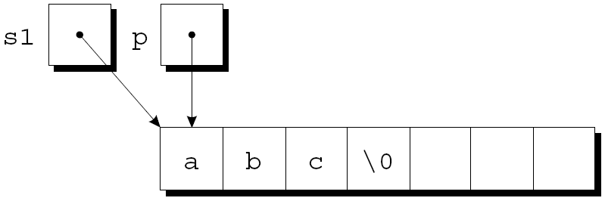
复制字符串
p最初指向s1字符串中的第一个字符：

Slide 81
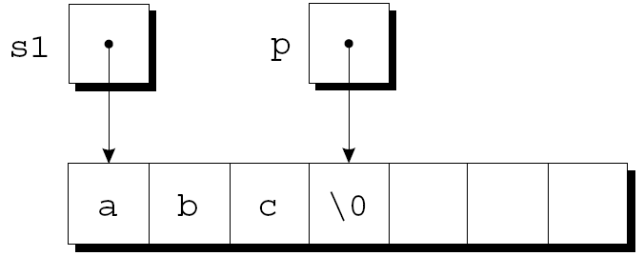
复制字符串
第一个while语句定位s1末尾的空字符并让p指向它：

Slide 82
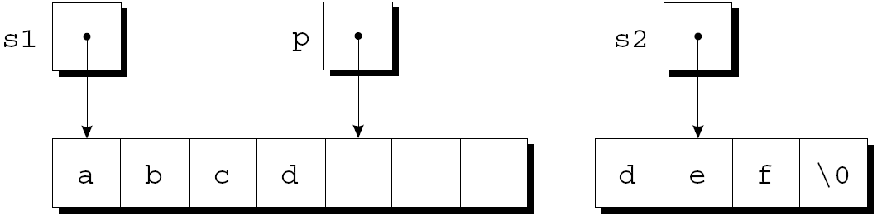
复制字符串
第二个while语句重复将一个字符从s2指向的位置复制到p指向的位置，然后递增p和s2 。
假设s2最初指向字符串"def" 。
第一次循环迭代后的字符串：

Slide 83
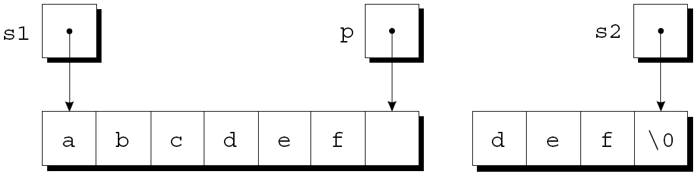
复制字符串
当s2指向空字符时，循环终止：
在p指向的位置放置一个空字符后， strcat返回。

Slide 84
复制字符串
strcat的精简版：
char *strcat(char *s1, const char *s2)
{
字符 *p = s1;
而 (*p)
p++;
而 (*p++ = *s2++)
;
返回 s1;
}

Slide 85
复制字符串
流线型strcat函数的核心是“字符串复制”习语：
而 (*p++ = *s2++)
;
忽略两个++运算符，括号内的表达式是一个赋值：
*p = *s2
赋值后， p和s2递增。
重复计算此表达式会将字符从s2指向的位置复制到p指向的位置。

Slide 86
复制字符串
但是是什么导致循环终止？
while语句测试由赋值*p复制的字符 = *s2 。
除空字符外的所有字符都测试为真。
后循环终止，因此将复制空字符。

Slide 87
字符串数组
存储字符串数组的方法不止一种。
一种选择是使用二维字符数组，每行一个字符串：
字符 行星[][8] = {“汞”， “金星”， “地球”，
“火星”， “木星”， “土星”，
“天王星”， “海王星”， “冥王星”};
数组中的行数可以省略，但我们必须指定列数。

Slide 88
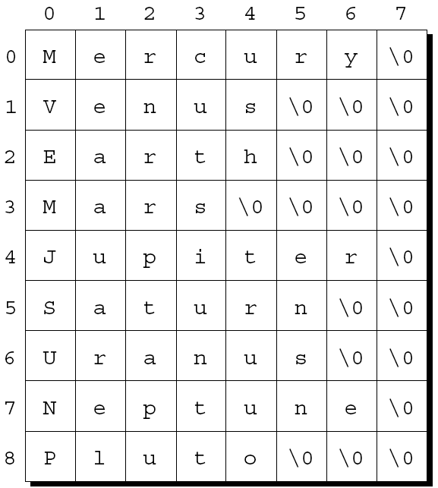
字符串数组
不幸的是，行星数组包含相当多的浪费空间（额外的空字符）：

Slide 89
字符串数组
大多数字符串集合将混合长字符串和短字符串。
我们需要的是一个参差不齐的数组，它的行可以有不同的长度。
指向字符串的指针的数组来模拟 C 中的不规则数组：
字符 *行星[] = {“汞”， “金星”， “地球”，
“火星”， “木星”， “土星”，
“天王星”， “海王星”， “冥王星”};

Slide 90
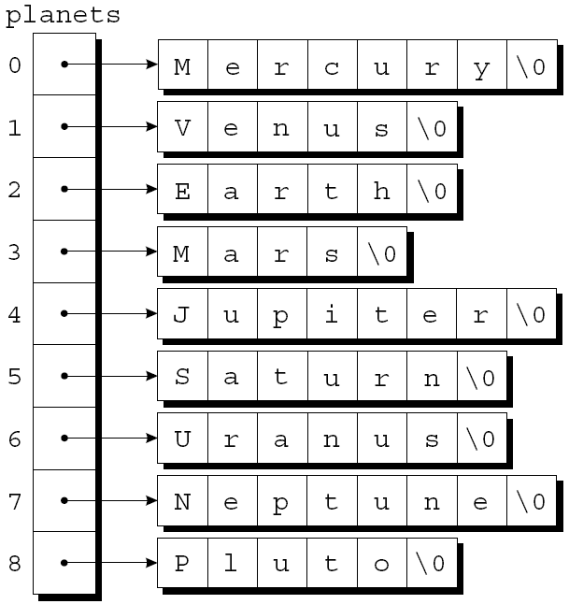
字符串数组
这个微小的变化对行星的存储方式产生了巨大的影响：

Slide 91
字符串数组
要访问行星名称之一，我们需要做的就是为行星数组下标。
访问行星名称中的字符与访问二维数组元素的方式相同。
行星数组中搜索以字母 M 开头的字符串的循环：
对于 (i = 0; i < 9; i++)
如果（行星[i][0] == 'M'）
printf("%s 以 M\n 开头", planets[i]);

Slide 92
命令行参数
当我们运行一个程序时，我们经常需要向它提供信息。
这可能包括修改程序行为的文件名或开关。
UNIX ls命令的示例：
ls
ls -l
ls -l 提醒.c

Slide 93
命令行参数
所有程序都可以使用命令行信息，而不仅仅是操作系统命令。
要访问命令行参数， main必须有两个参数：
int main(int argc, char *argv[])
{
…
}
命令行参数在 C 标准中称为程序参数。

Slide 94
命令行参数
argc （“参数计数”）是命令行参数的数量。
argv （“参数向量”）是指向命令行参数的指针数组（存储为字符串）。
argv[0]指向程序的名称，而argv[1]到argv[argc-1]指向剩余的命令行参数。
argv[argc]总是一个空指针——一个不指向任何东西的特殊指针。
宏NULL表示一个空指针。

Slide 95
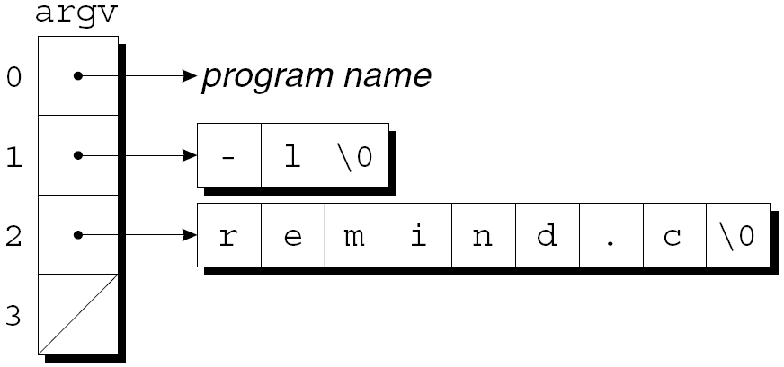
命令行参数
如果用户输入命令行
ls -l 提醒.c
那么argc将为 3，而argv将具有以下外观：

Slide 96
命令行参数
由于argv是一个指针数组，因此访问命令行参数很容易。
通常，需要命令行参数的程序会设置一个循环，依次检查每个参数。
编写这样一个循环的一种方法是使用一个整数变量作为argv数组的索引：
诠释我;
对于 (i = 1; i < argc; i++)
printf("%s\n", argv[i]);

Slide 97
命令行参数
另一种技术是设置指向argv[1]的指针，然后重复递增指针：
字符 **p;
for (p = &argv[1]; *p != NULL; p++)
printf("%s\n", *p);

Slide 98
程序：检查行星名称
Planet.c程序说明了如何访问命令行参数。
该程序旨在检查一系列字符串，以查看哪些是行星的名称。
字符串放在命令行上：
行星 木星 金星 地球 弗雷德
该程序将指示每个字符串是否是行星名称，如果是，则显示行星的编号：
木星是行星 5
金星不是行星
地球是行星 3
弗雷德不是星球

Slide 99
行星.c
/* 检查行星名称 */
#include <stdio.h>
#include <string.h>
#define NUM_PLANETS 9
int main(int argc, char *argv[])
{
char *planets[] = {"水星", "金星", "地球",
“火星”、“木星”、“土星”、
“天王星”、“海王星”、“冥王星”}；
整数 i, j;

Slide 100
对于 (i = 1; i < argc; i++) {
对于 (j = 0; j < NUM_PLANETS; j++)
如果 (strcmp(argv[i], 行星[j]) == 0) {
printf("%s 是行星 %d\n", argv[i], j + 1);
休息;
}
如果（j == NUM_PLANETS）
printf("%s 不是行星\n", argv[i]);
}
返回0；
}

